Slide 1
Groenontwerp en – Beheer
Hoofdstuk 1 Natuurlijke basisprincipes en processen
1.2 Successie

Slide 2
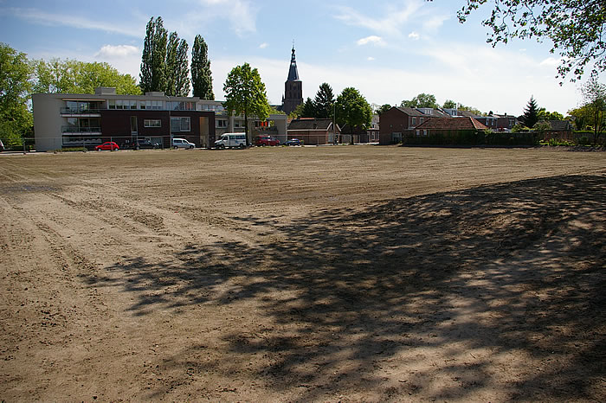
Deze wijk in Boxtel was vervuild en is nu gesaneerd. Men wil hier een park aanleggen maar er is nauwelijks geld.
Hoe moet je hiervoor een ontwerp maken?

Slide 3
.
Aanleg en onderhoud van een park kost veel geld, tenzij je het slim aanpakt….
>>Slim ontwerpen en slim beheren doe je als je samenwerkt met de natuurlijke gang van zaken, dat is wat er gebeurt als je niks doet.

Slide 4

Als je slim bent werk je samen met de natuur
Natuurlijke basisprincipes liggen vast, ‘vechten’ tegen natuurlijke basisprincipes is zinloos en kostbaar.
Maar het levert wel heel veel werk op!

Slide 5
Wat zijn dan die natuurlijke basisprincipes?
Met andere woorden: wat gebeurt er als je niets doet?
Een bosgemeenschap is een verzameling bomen, struiken, kruiden, mossen, varens, schimmels die je altijd samen tegenkomt.
Dan ontstaat er één van de 33 soorten bosgemeenschappen die van nature in Nederland voorkomen!
Deze bosgemeenschappen ontwikkelen zich voorspelbaar, volgens het vaste patroon van de successie
De soorten die het van nature op een plek goed doen noemen we de Potentieel Natuurlijke Vegetatie (PNV)
Successie is de voorspelbare ontwikkeling van de begroeiing in een gebied

Slide 6

Dus Als je slim bent werk je samen met de
Successie
Bekijk hier een filmpje over successie

Slide 7
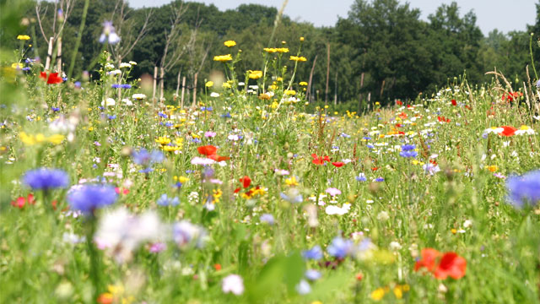
Voorbeeld 1
Houd bij het ontwerp rekening met de Pioniersfase – Overgangsfase – Climaxfase
Bloemenweide hoort bij pioniersfase.

Slide 8
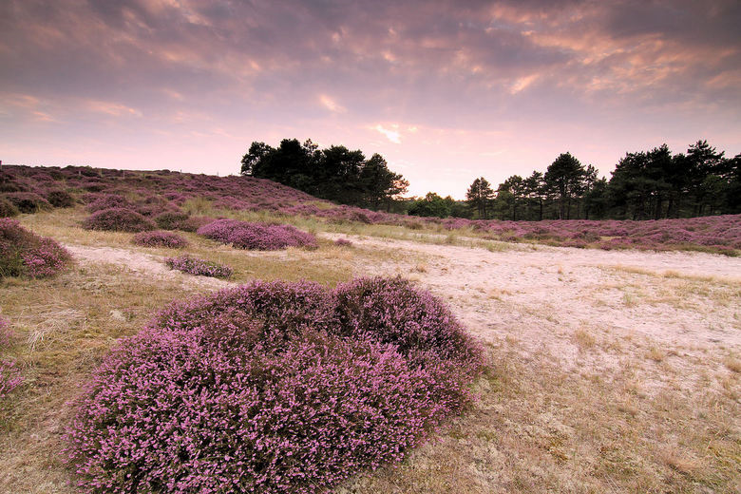
Heide hoort bij overgangsfase

Slide 9
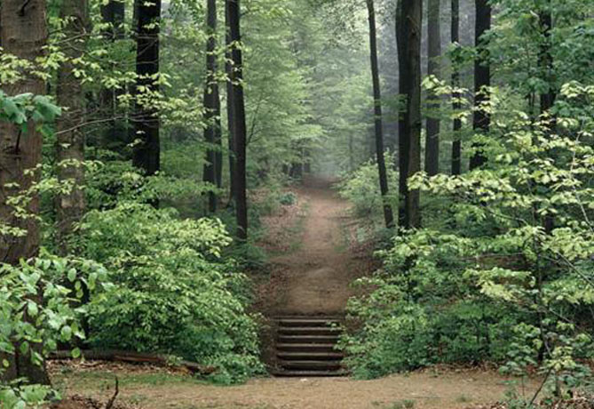
Bos hoort bij climaxfase

Slide 10
Als je streeft naar een hoge biodiversiteit, zorg dan dat elke fase aanwezig is.
Met andere woorden:
Als je veel verschillende soorten dieren en planten wilt, zorg dan dat er pionierplekken, overgansplekken en climaxplekken in het gebied zijn.

Slide 11
De natuur, of de tuin, reageert op elke verandering.
Brand, storm, toename van vogels, sterke snoei, omspitten, … zijn veranderingen waarop de natuur reageert. Hoe meer veranderingen, hoe hoger de dynamiek.

Slide 12

Als je slim bent hou je rekening met de dynamiek

Slide 13
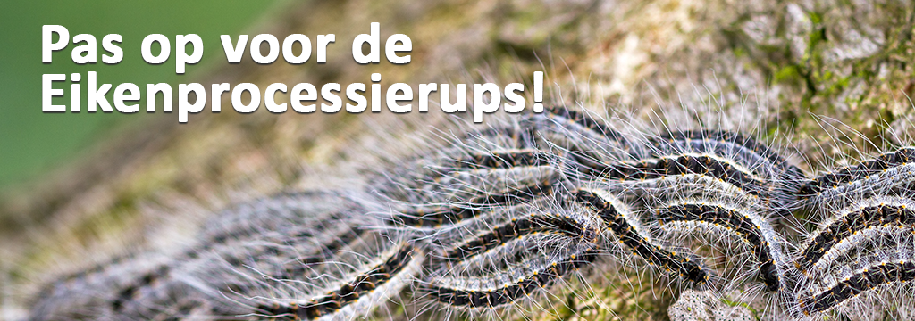
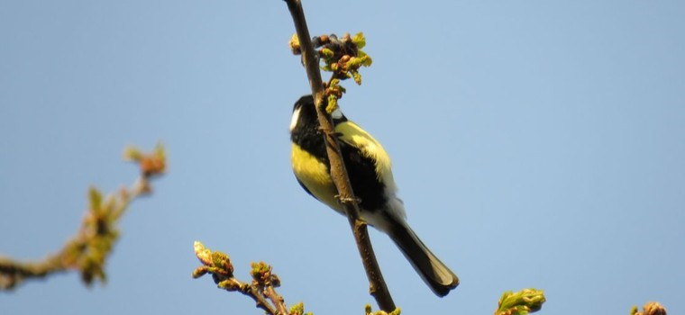
Voorbeeld 1
Eikenprocessierupsen verhogen de dynamiek. De natuur reageert met een toename van de mezen. Meer mezen komen waardoor de rupsen in aantal afnemen.
Bekijk hier het filmpje

Slide 14
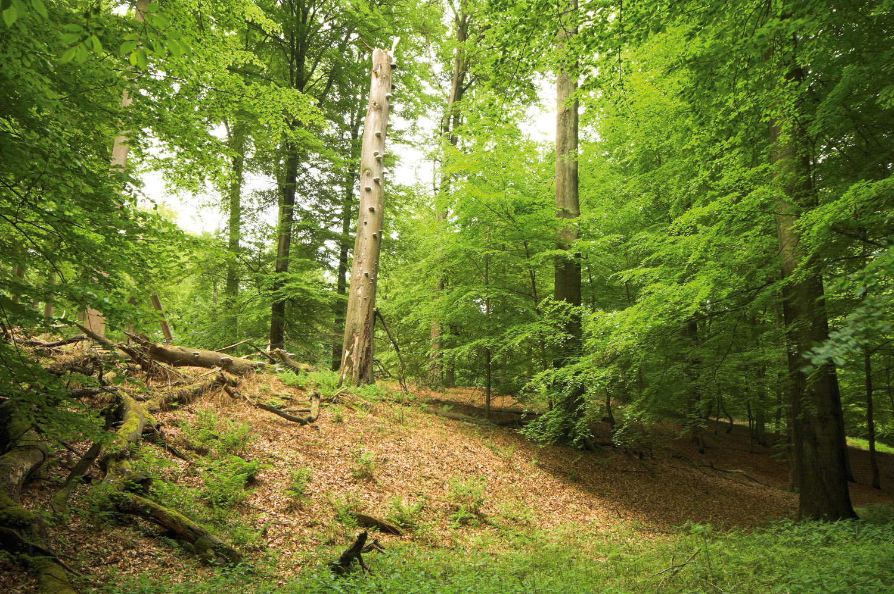
Voorbeeld 2
Een beukenbos heeft een lage dynamiek. Wanneer er een open plek ontstaat reageert de natuur, er komt meer dynamiek in het bos, andere soorten krijgen een kans.

Slide 15
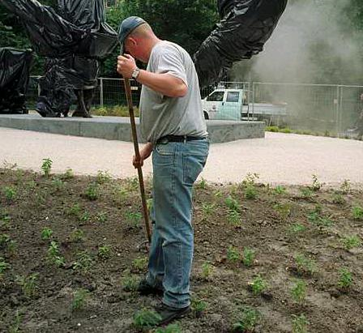
Voorbeeld 3
Door schoffelen verhoog je de dynamiek in de tuin, je lokt een reactie uit van de natuur.
Wat is die reactie?

Slide 16
Plantensoorten strijden met elkaar om de beste plekken, het meeste zonlicht, het meeste voedsel. De sterkste wint, deze heeft de grootste concurrentie kracht

Slide 17

Als je slim bent
maak je gebruik van de
concurrentie

Slide 18
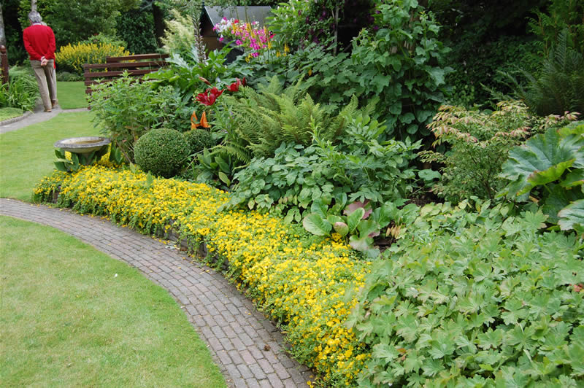
Voorbeeld 1
Plant de border vol met bodembedekkers zodat de bodembedekkers de concurrentiestrijd met de onkruiden om het meeste licht winnen

Slide 19
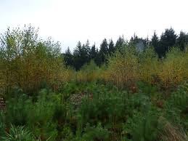
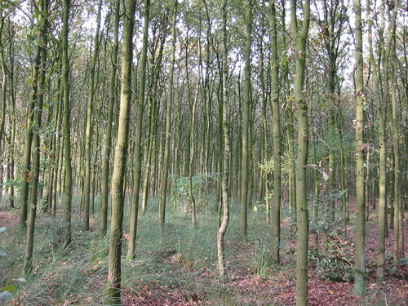
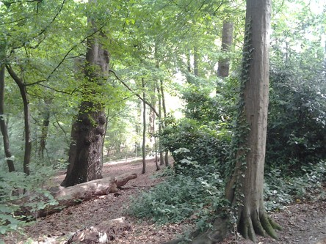
Voorbeeld 2
Jonge fase
Dichte fase
Stakenfase boomfase aftakelingsfase

Slide 20
Kortom:
Je maakt een duurzaam ontwerp door te kiezen voor planten die het beste bij het klimaat, de FGR en de bodem passen. Deze planten kies je uit de potentieel natuurlijke vegetatie.
Met kennis van de successie van je ontwerp maak je gebruik van de veranderingen die in de loop van de tijd van nature zullen optreden.

Slide 21
Kijk hier hoe je snel een bos kunt aanleggen door een optimale groeiplaats te creëren.

